Slide 1
Space Debris
Torben Blei
Jiaxin Liu
Philipp Schollmeier
Ziqing Yu
20. Dezember 2022, Stuttgart

Slide 2
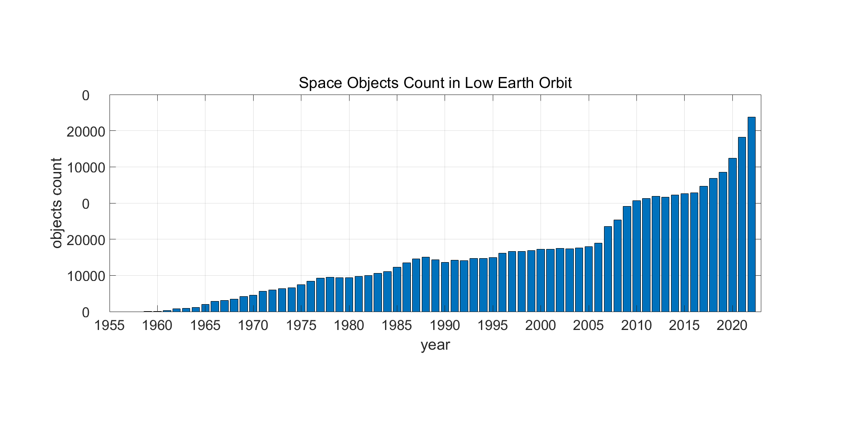

Slide 3
